Slide 1

Навигация по МИРЭА

Slide 2

Существующая проблема

Slide 3

Решение

Slide 4

Как это работает?

Slide 5

Вводим номер интересующей нас аудитории

Slide 6
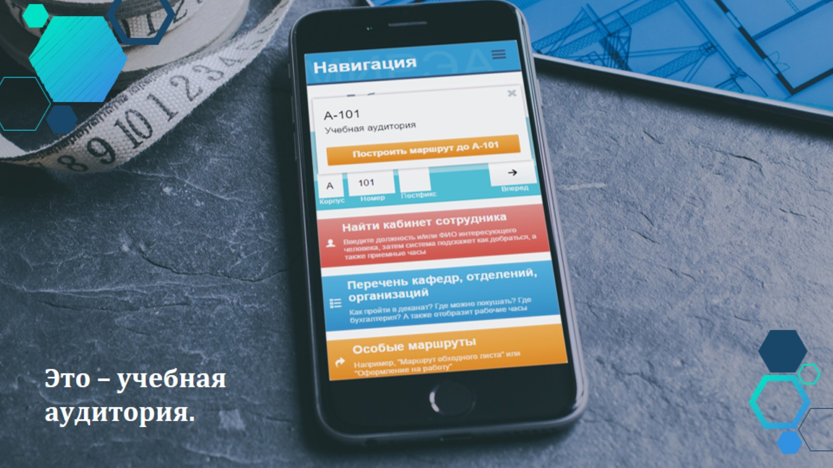
Это – учебная аудитория.

Slide 7
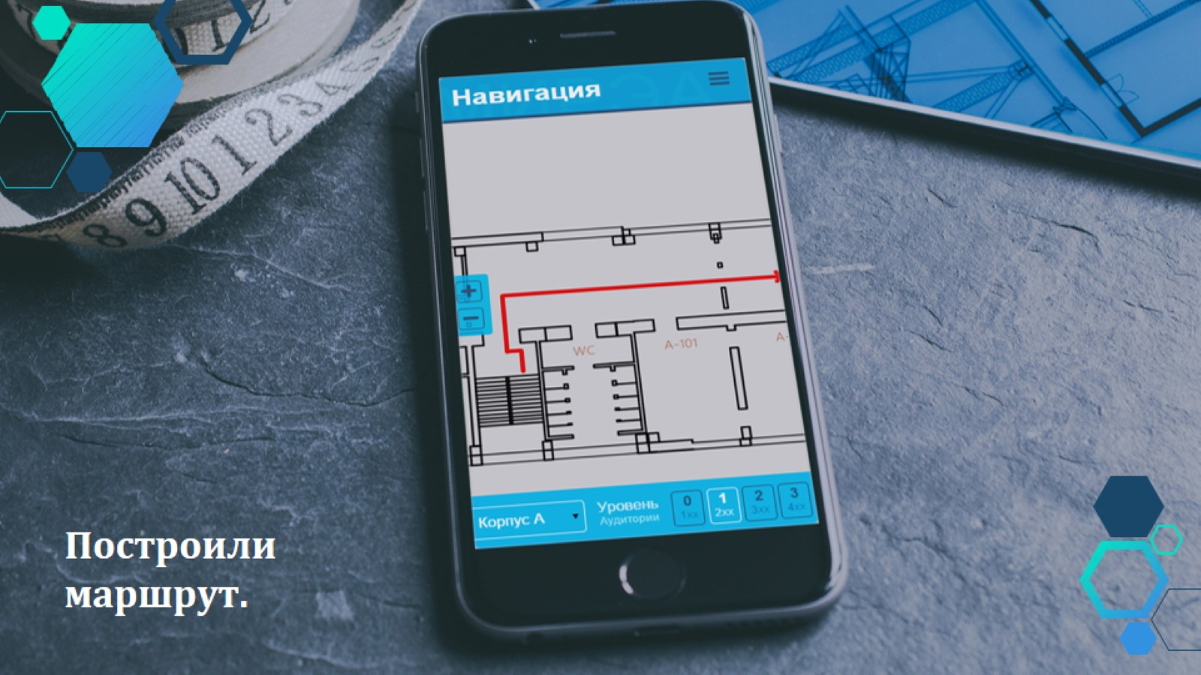
Построили маршрут.

Slide 8

Интерактивная навигация

Slide 9


Slide 10

Интерактивная навигация

Slide 11

Интерфейс интерактивной навигации

Slide 12


Slide 13

Интерактивная система повысит привлекательность и успешность вуза в глазах абитуриентов и систем оценки вузов.

Slide 14

Настенная навигация

Slide 15

Настенная навигация

Slide 16
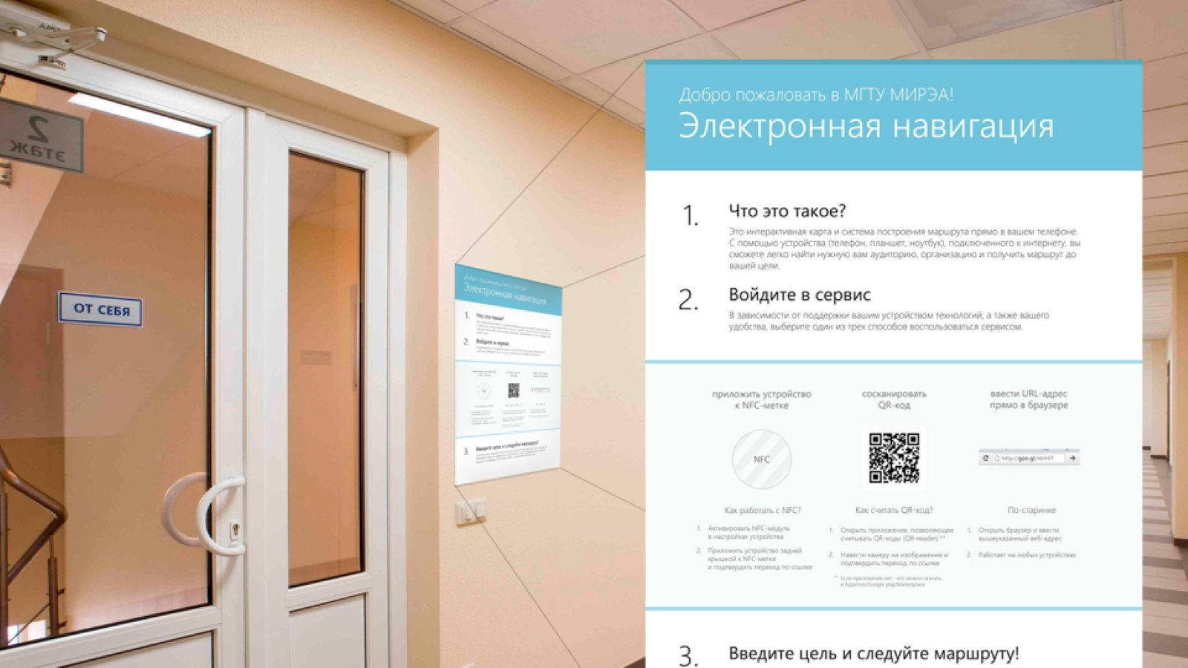

Slide 17
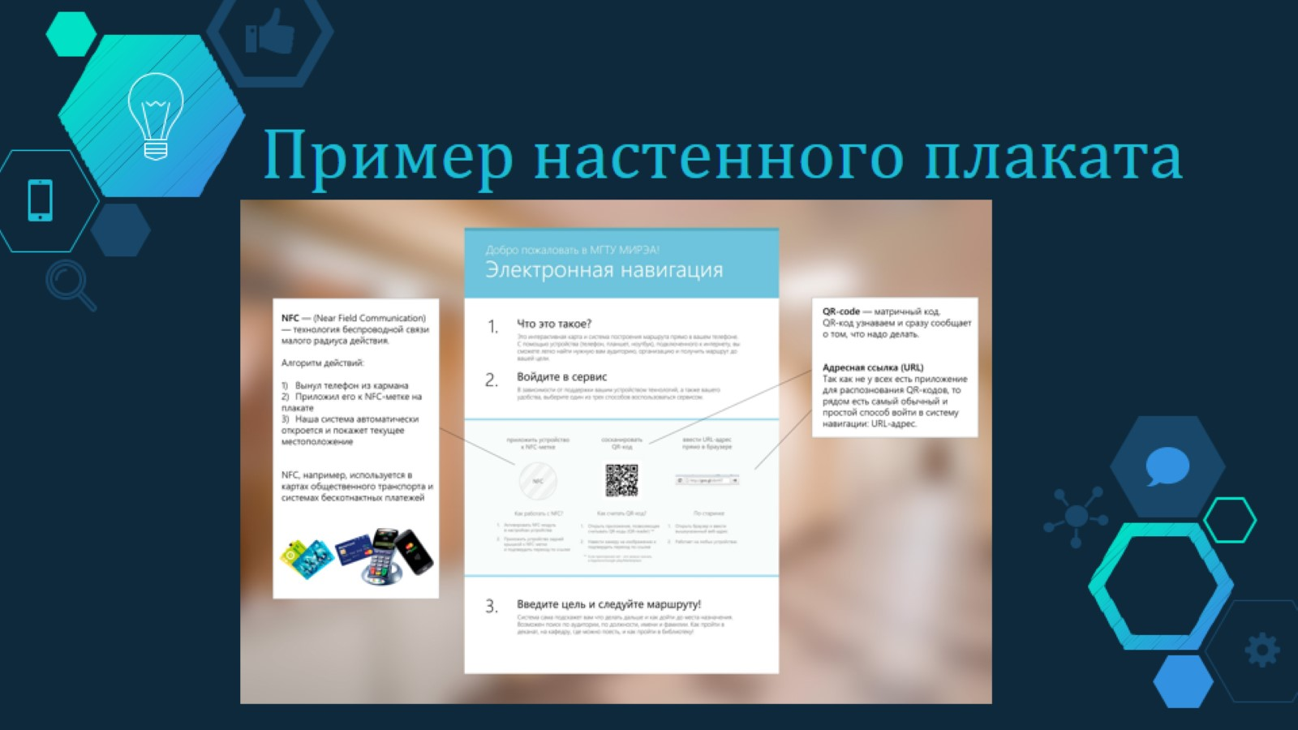
Пример настенного плаката

Slide 18

Проблемы реализации

Slide 19


Slide 20


Slide 21

Проблемы реализации (Большой объем данных)

Slide 22


Slide 23

Проблемы реализации (Плакаты)

Slide 24
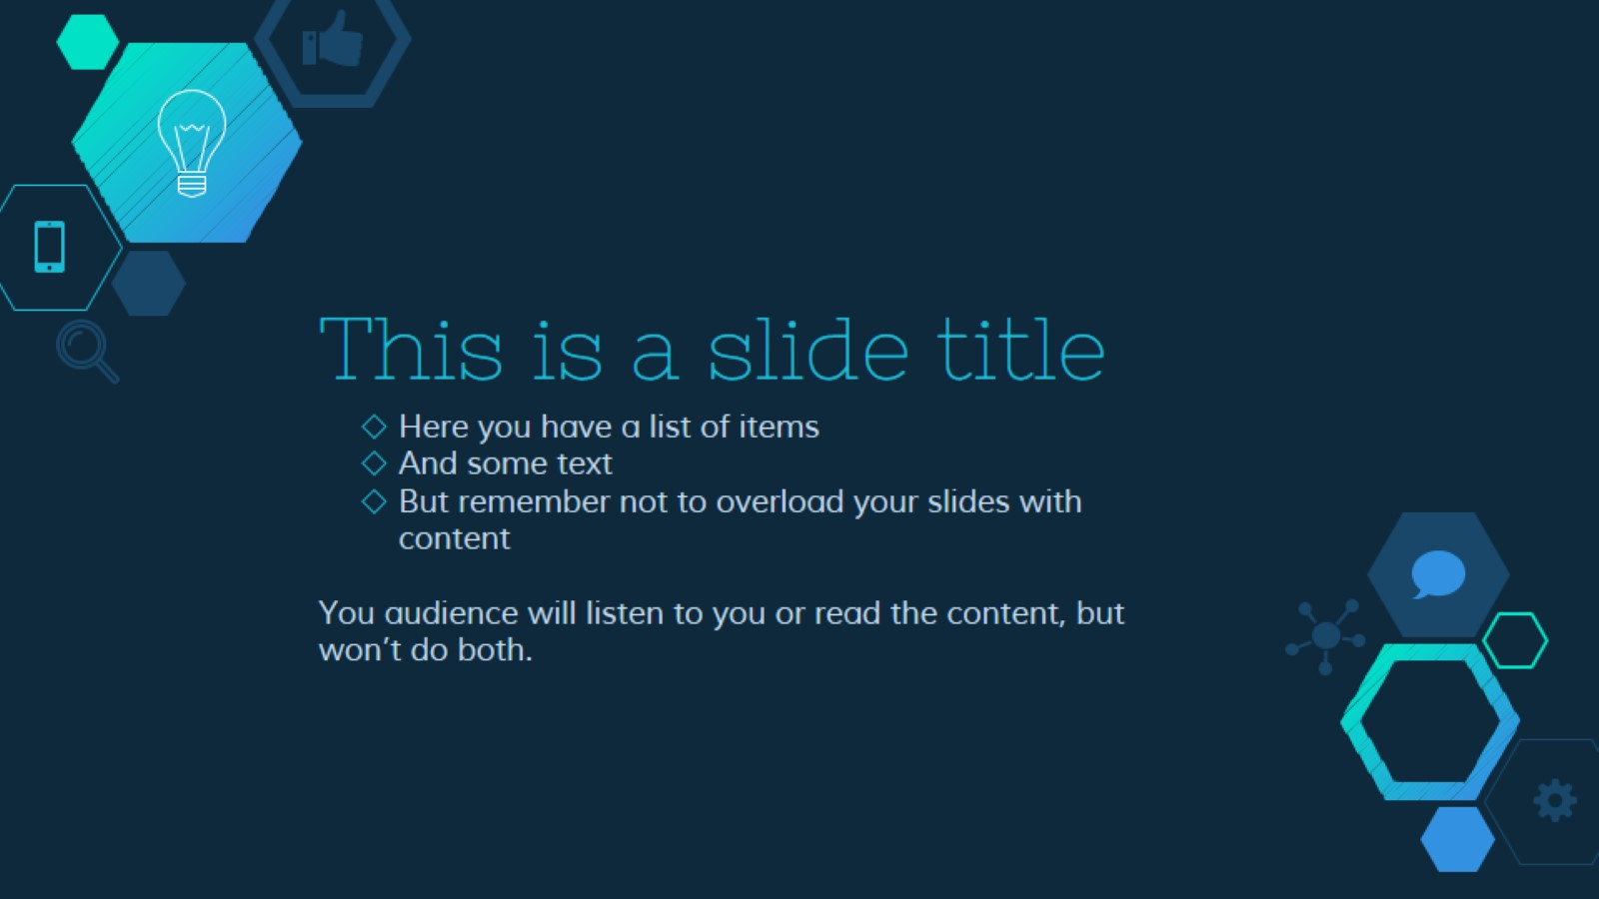
This is a slide title

Slide 25
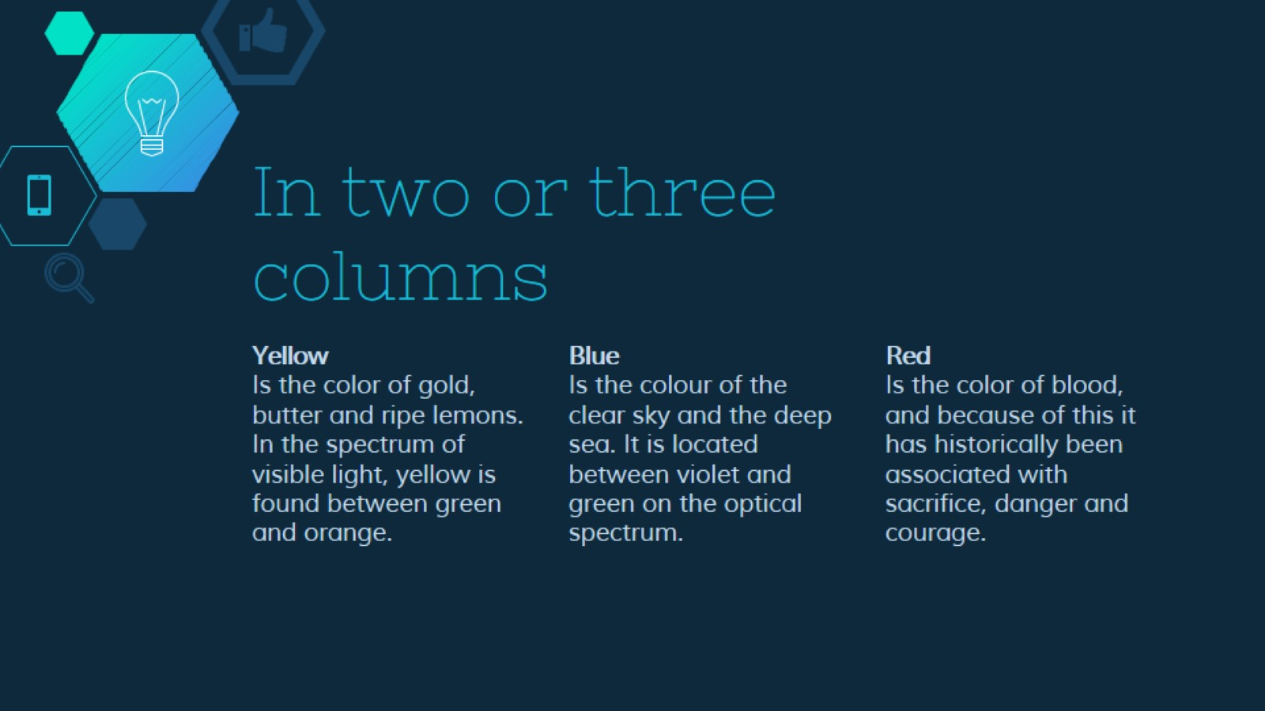
In two or three columns

Slide 26
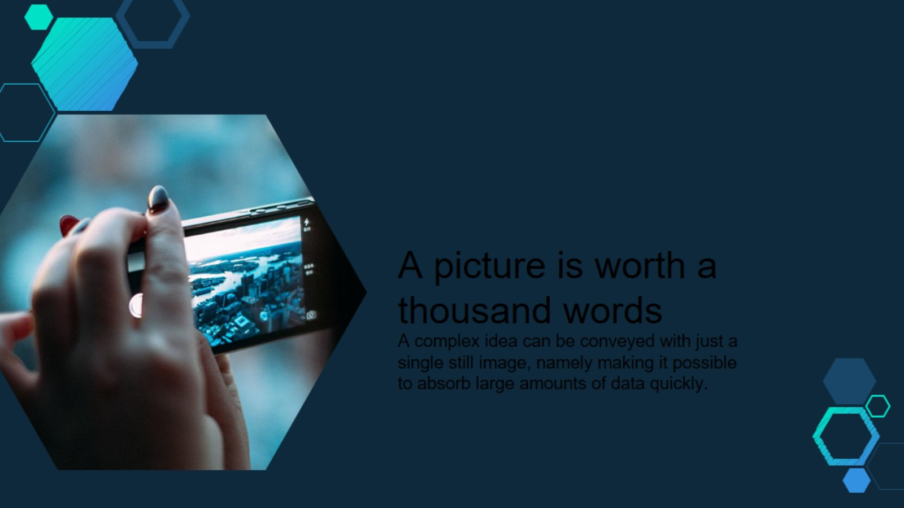
A picture is worth a thousand words

Slide 27

Want big impact?
Use big image.

Slide 28
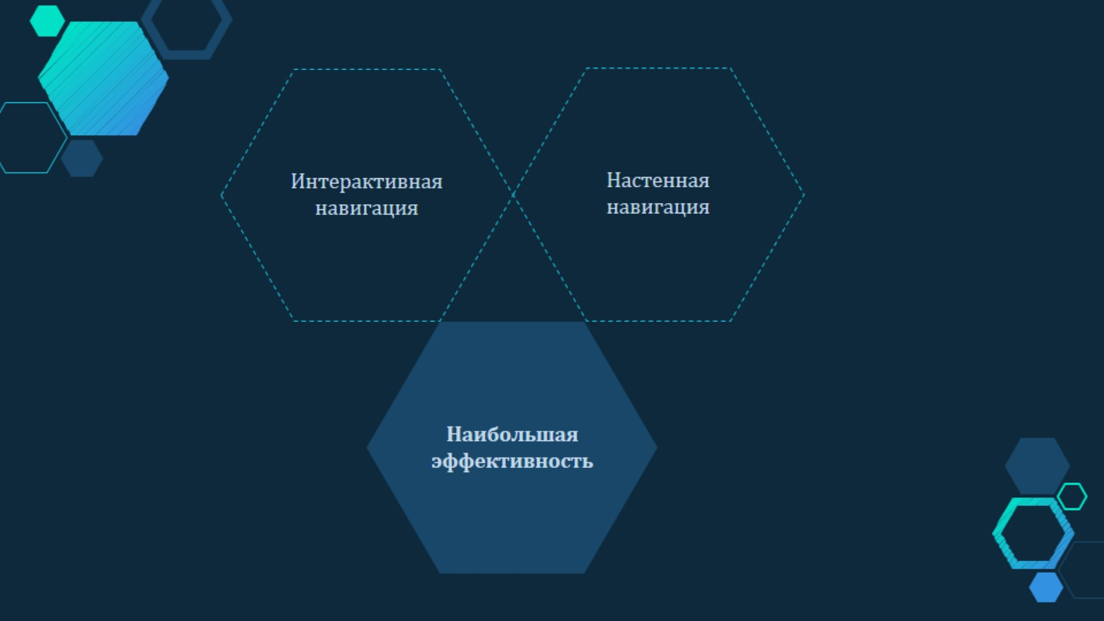

Slide 29
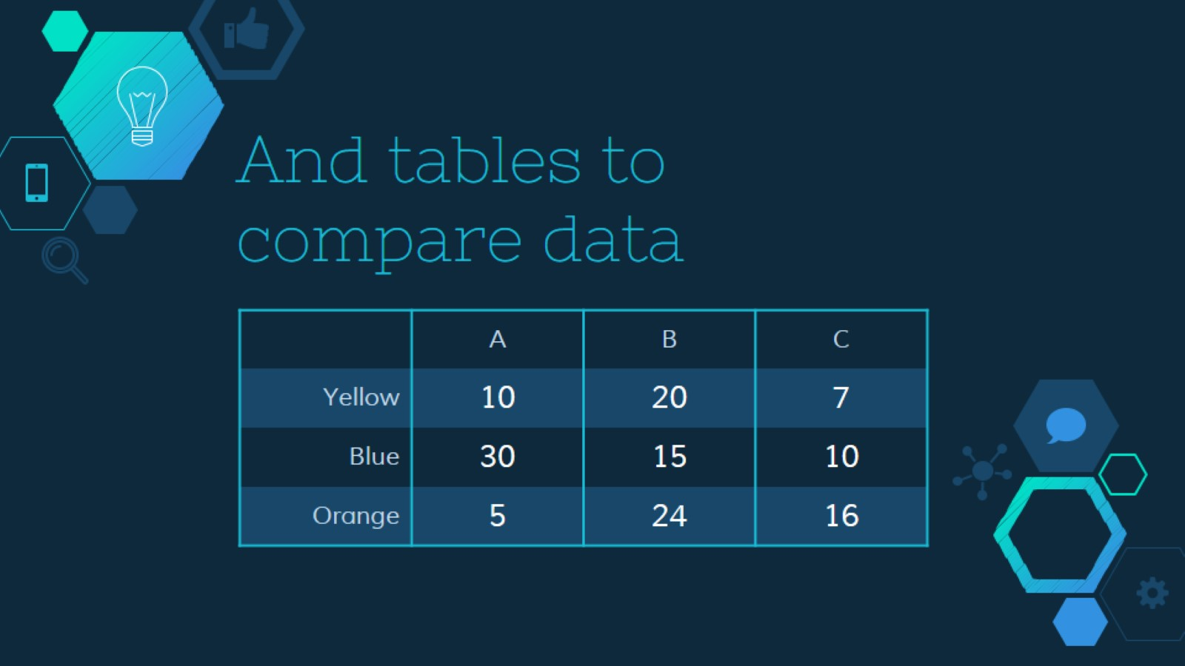
And tables to compare data

Slide 30
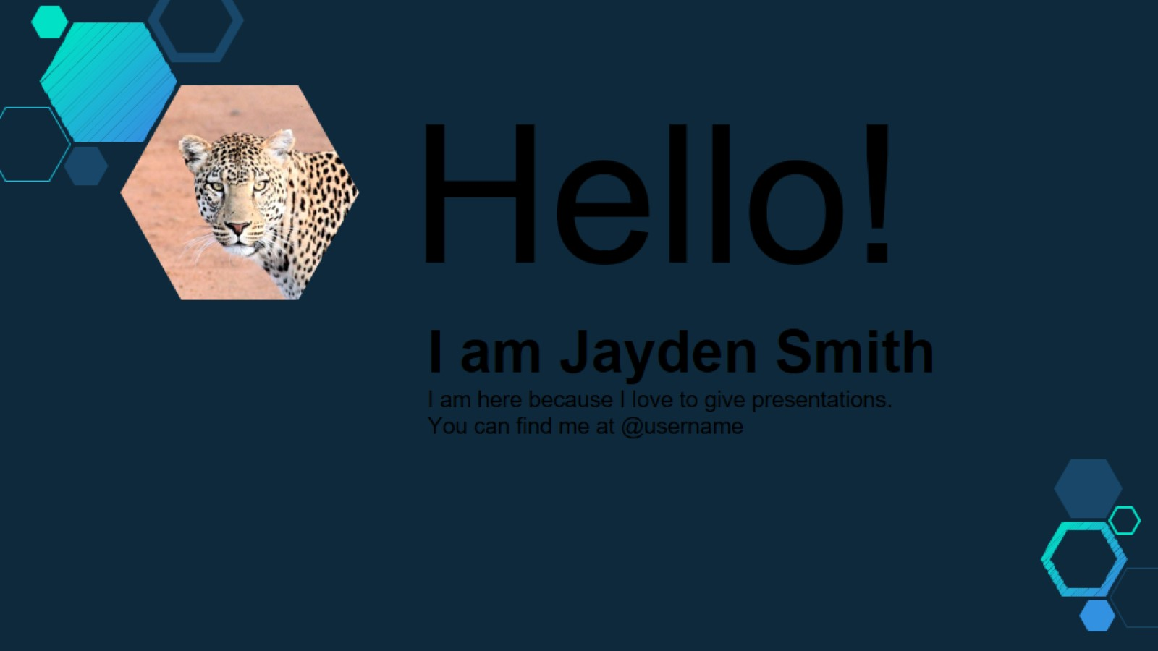
Hello!

Slide 31
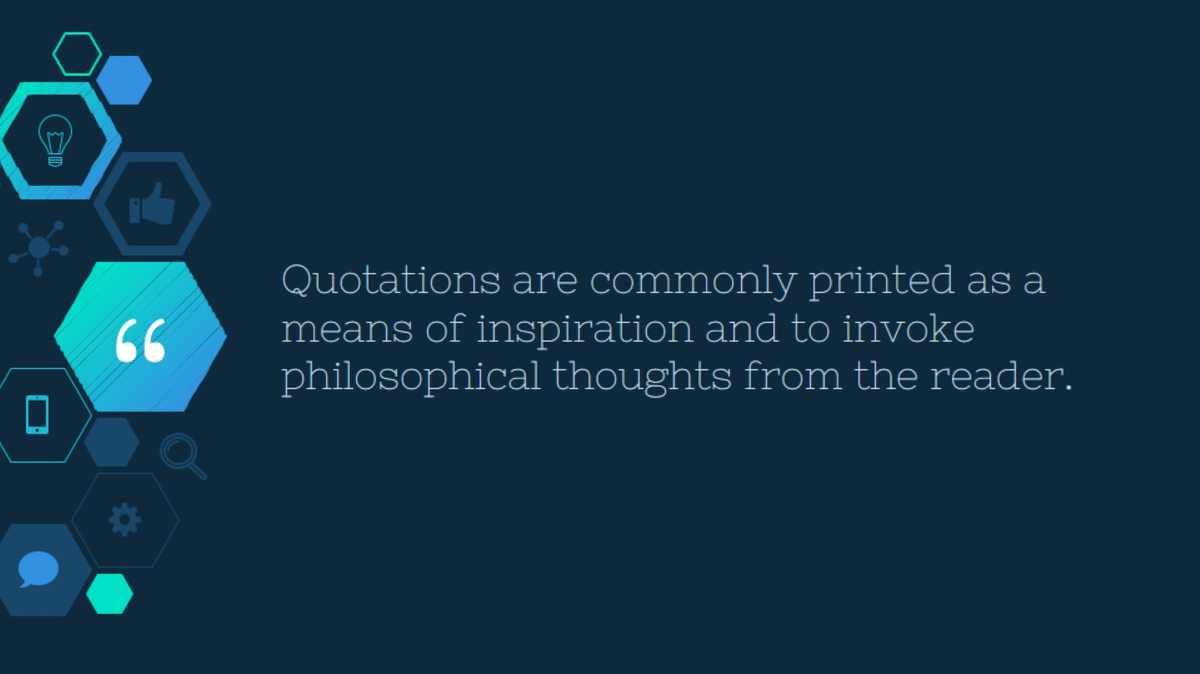

Slide 32
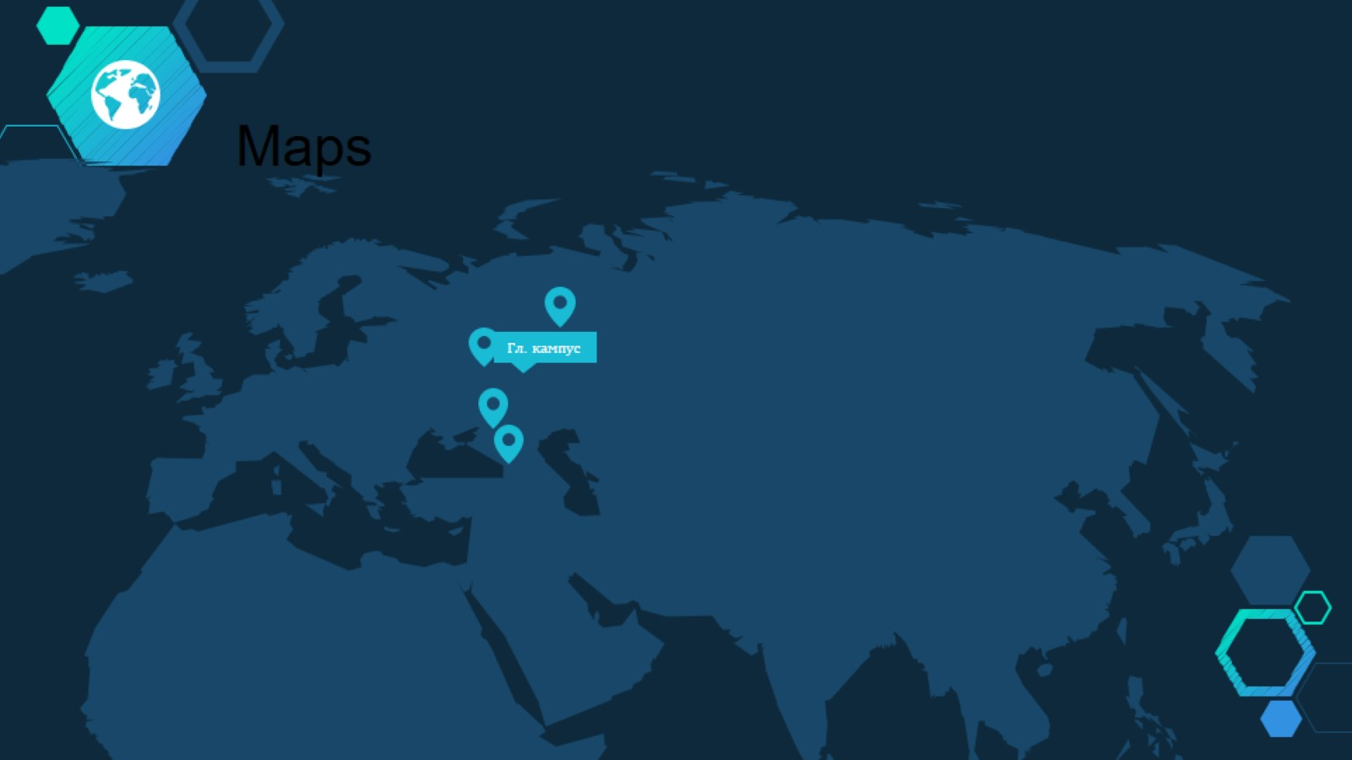
Maps

Slide 33
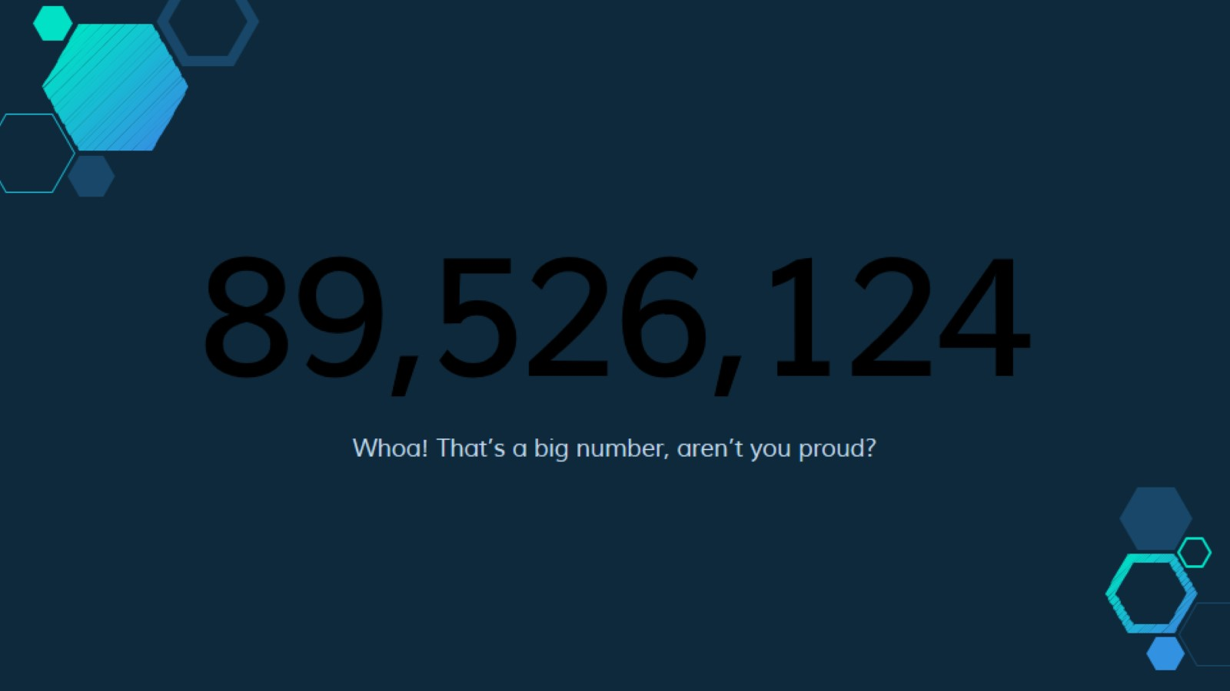
89,526,124
Whoa! That’s a big number, aren’t you proud?

Slide 34
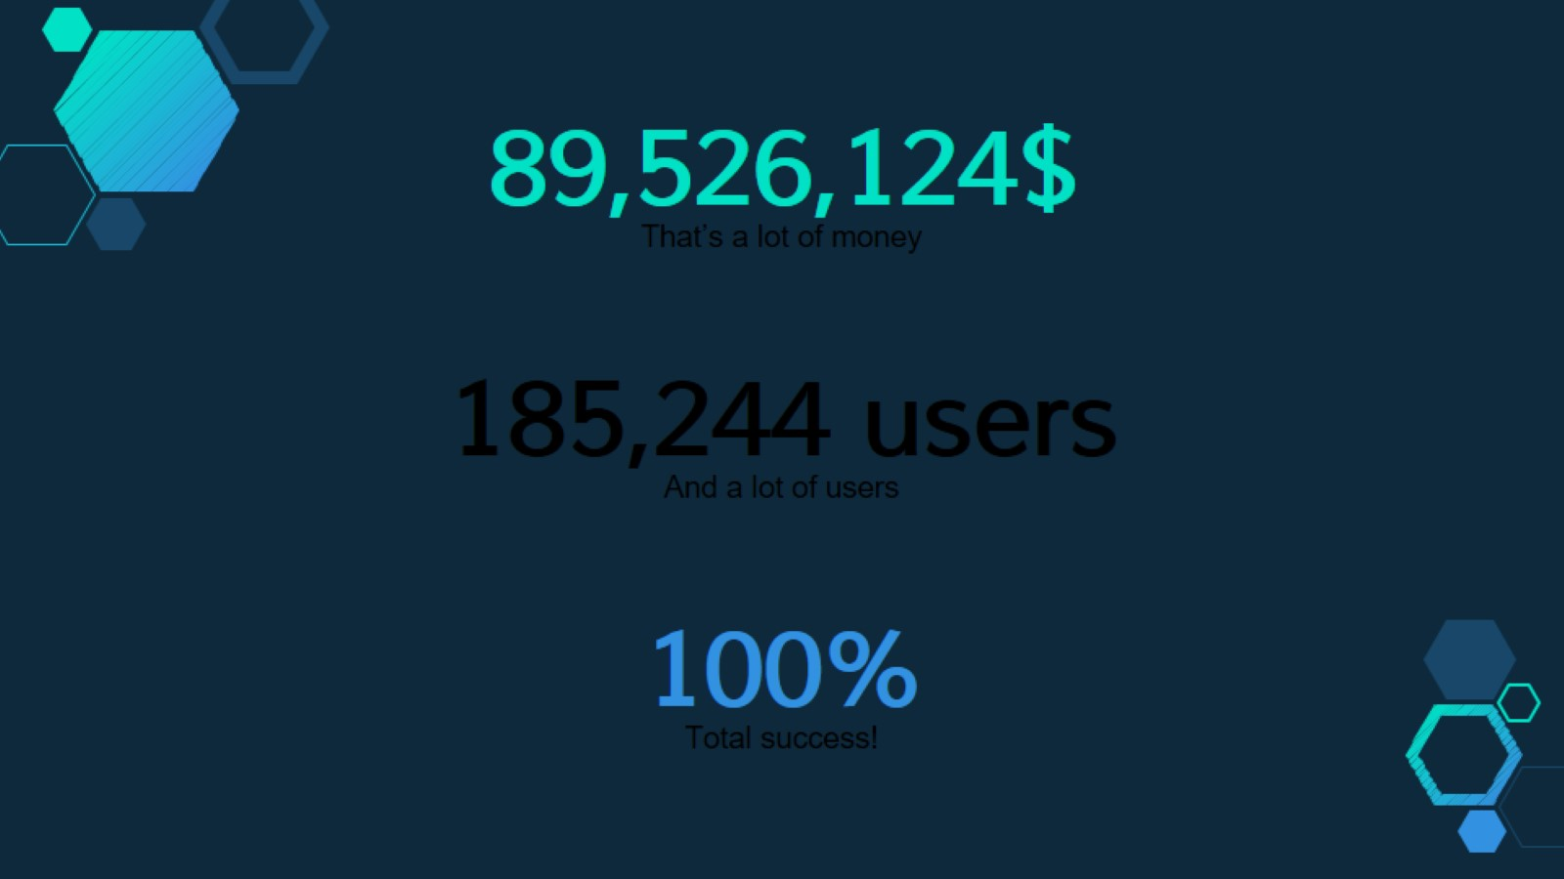
89,526,124$

Slide 35
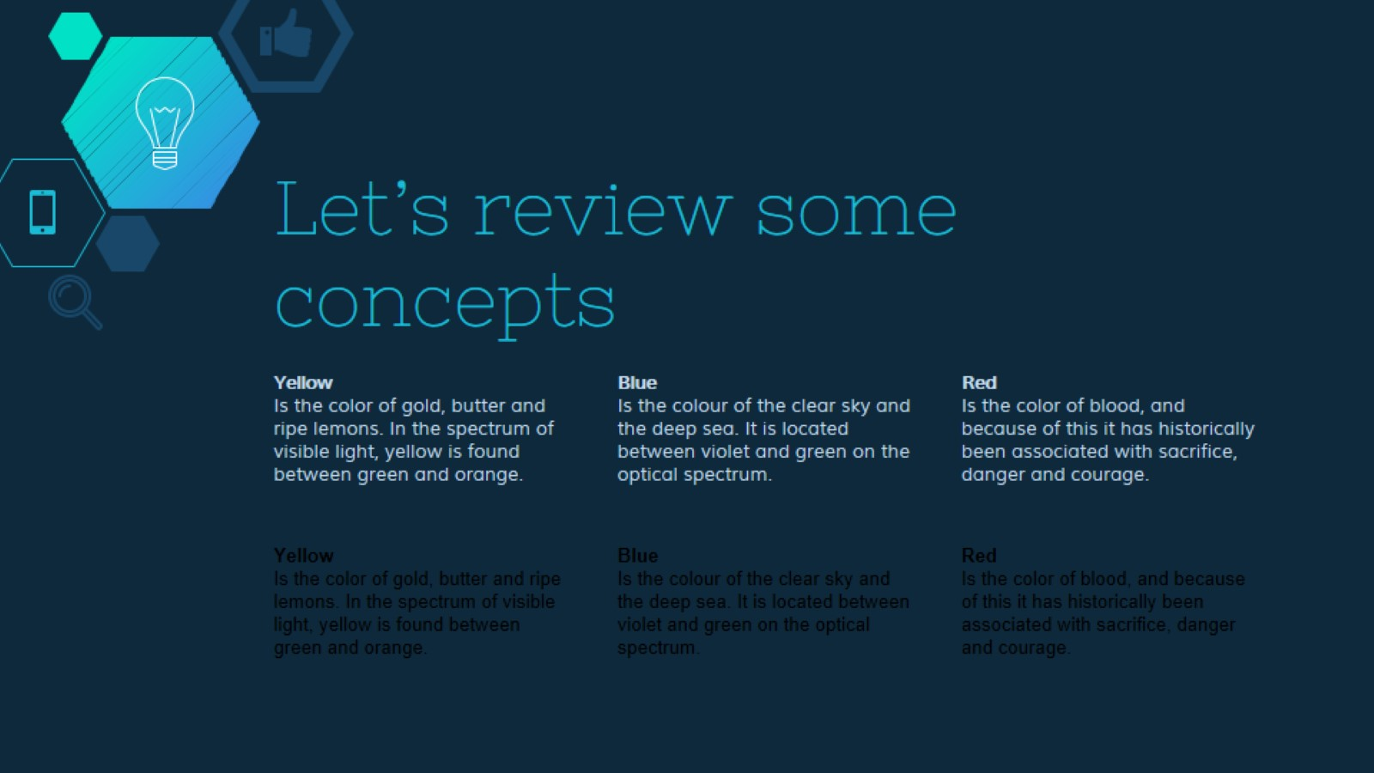
Let’s review some concepts

Slide 36
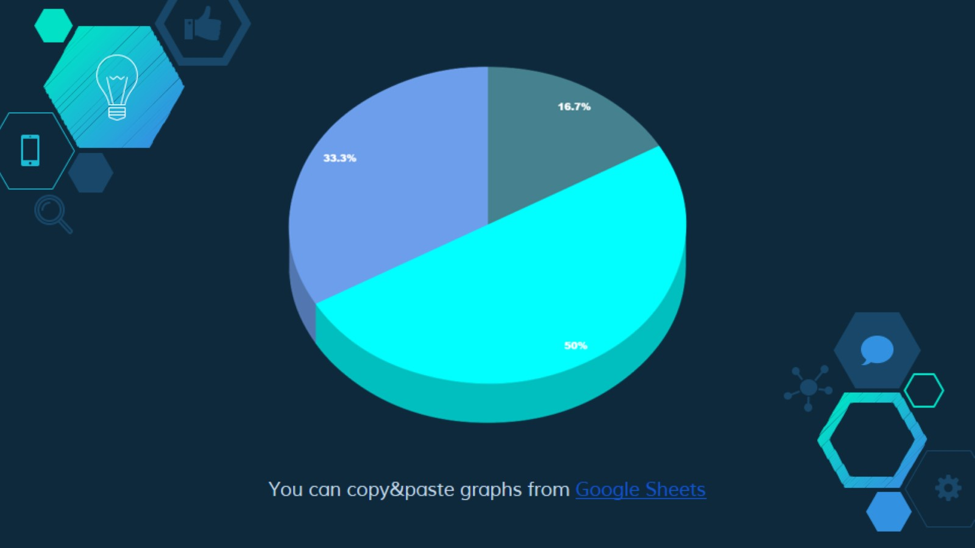

Slide 37
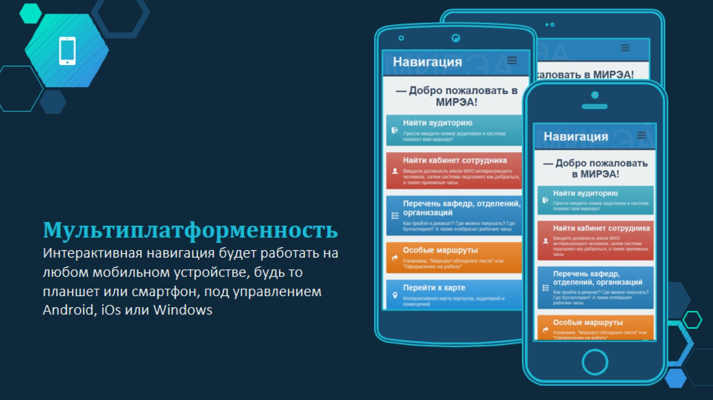

Slide 38
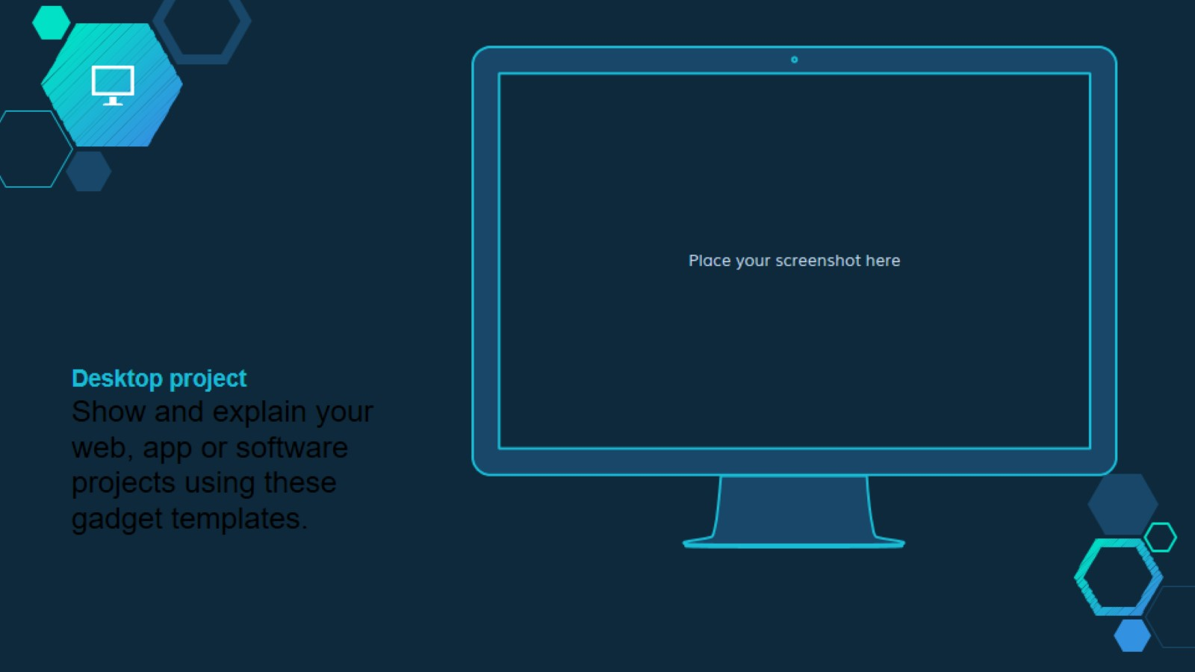

Slide 39

Thanks!

Slide 40
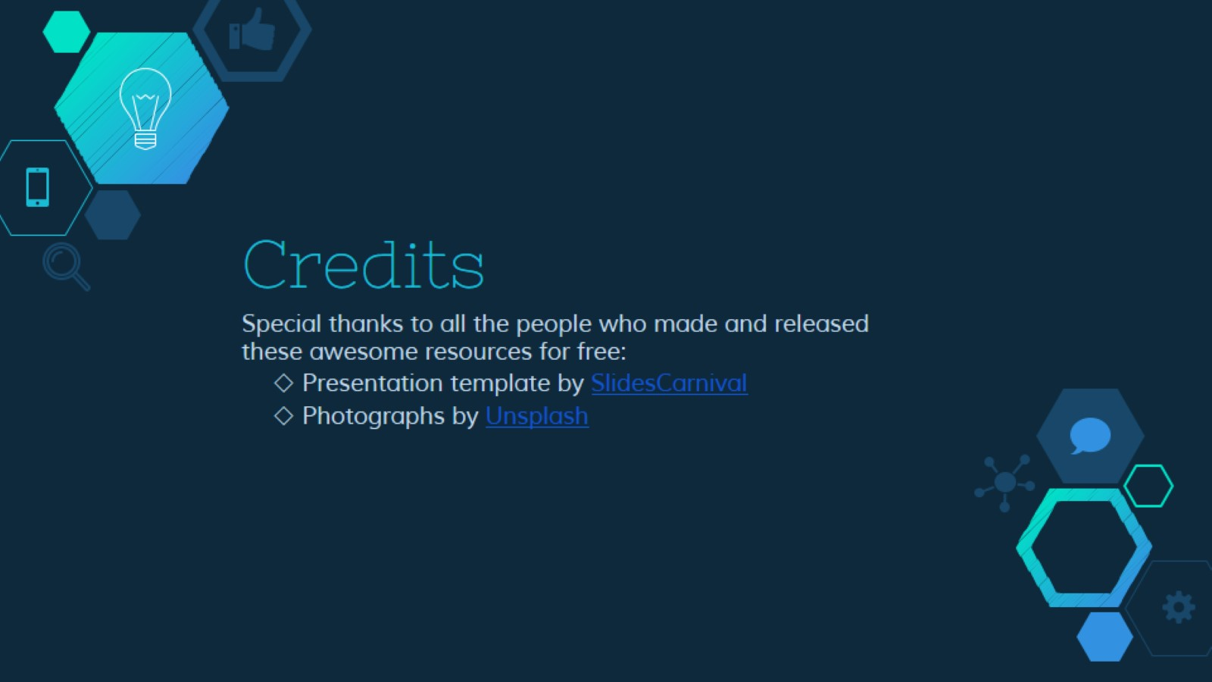
Credits

Slide 41
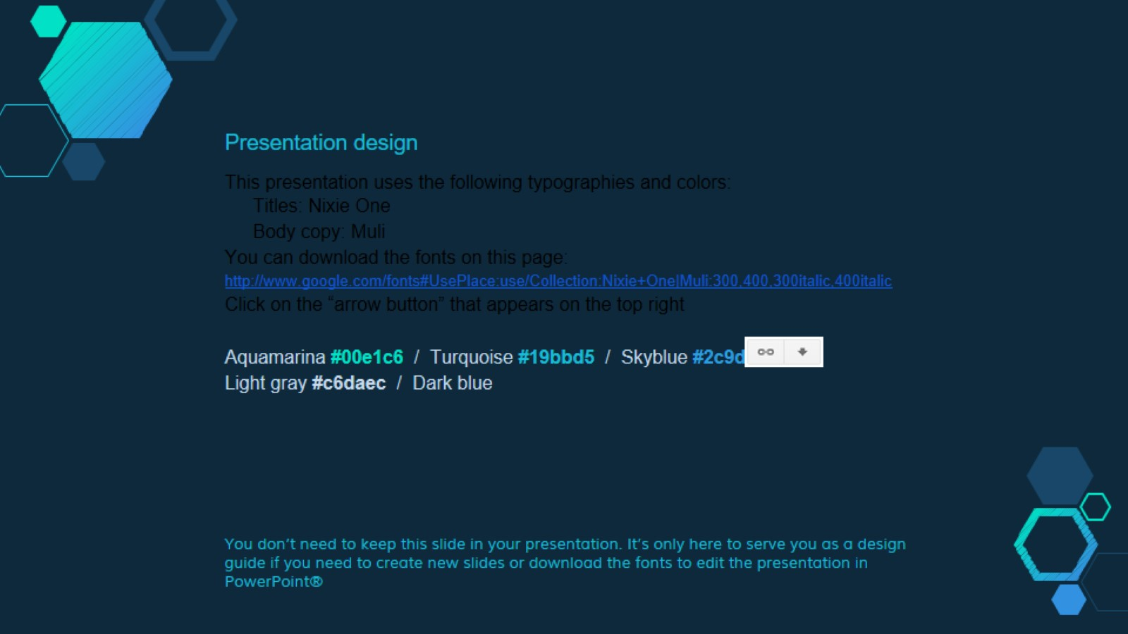
Presentation design

Slide 42


